Slide 1

Aulas Senac
Desenvolvimento Web para Adolescentes
Pablo Garcia
Fundamentos de Aplicações Web

Slide 2


Aplicações Web
Pouca interação
Estático
Muita Interação
Dinâmico
Processamento em nuvem
Muita Interação
Não depende de internet
Instalada na máquina
Local Application

Slide 3
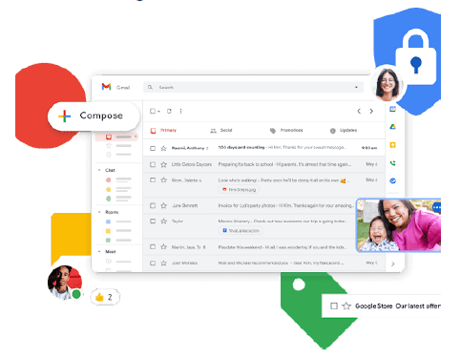

Aplicações Web
Web Site?
Aplicação Web?
Aplicação Local?

Slide 4

Aplicações Web
Web Site?
Aplicação Web?
Aplicação Local?

Slide 5
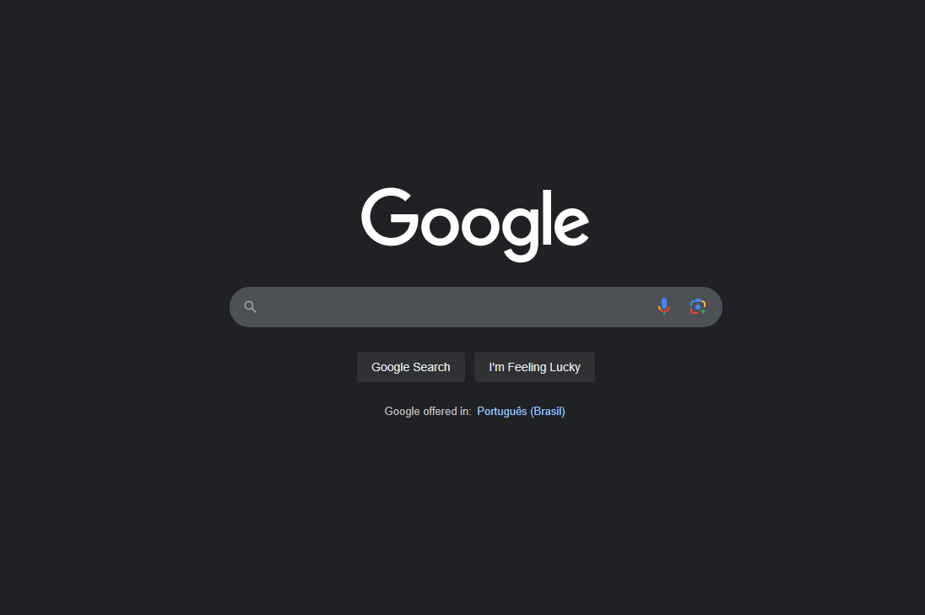
Aplicações Web
Web Site?
Aplicação Web?
Aplicação Local?
Embora "site" seja um termo geral para páginas na internet, o Google é uma aplicação interativa, dinâmica e complexa que oferece várias funcionalidades, como busca de informações, execução de scripts, integração com outros serviços (como Gmail, Google Maps e Google Drive), além de apresentar conteúdo personalizado. Diferente de um "site simples", que pode ser apenas estático (como um blog ou portfólio), uma aplicação web como o Google executa código no servidor e no cliente (navegador), permitindo interações e resultados dinâmicos.

Slide 6

Aplicações Web
Web Site?
Aplicação Web?
Aplicação Local?

Slide 7
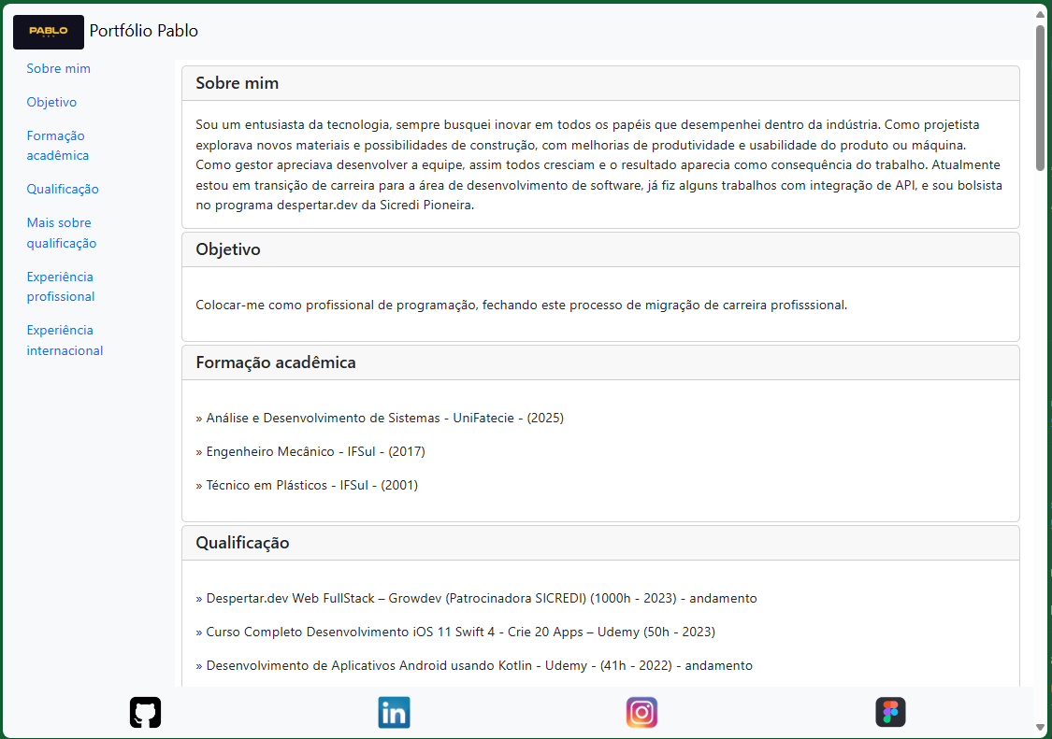
Aplicações Web
Web Site?
Aplicação Web?
Aplicação Local?

Slide 8
Obrigado
Desenvolvimento Web para Adolescentes
Pablo Garcia
Fundamentos de Aplicações Web

